Slide 1


Explicación de los elementos de una pregunta en Google forms, enfocado en la elaboración de encuestas
Ing. Guillermo Aguirre

Slide 2
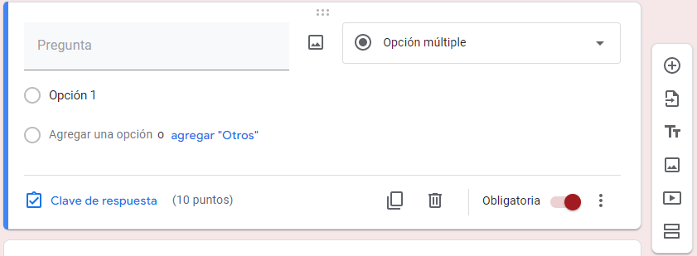
No necesita dar clic, sólo desplace el cursor sobre la imagen y aparecerán los conceptos, sin embargo si quiere consultar los tipos de pregunta, debe dar clic en la imagen donde dice “opción múltiple”

Slide 3
Tipo de pregunta: Google Forms ofrece varios tipos de preguntas, como preguntas de selección múltiple, preguntas de respuesta corta, preguntas de casilla de verificación, preguntas de escala lineal, etc. Es importante seleccionar el tipo de pregunta correcto para recopilar la información deseada.

Slide 4
Imagen: Permite agregar una imagen a la pregunta, puede usarse para dar información adicional al encuestado, o para ofrecer una muestra del producto, también se pueden usar para proporcionar una elección, mostrando las opciones de forma gráfica, otorgando así más datos para quien responde

Slide 5
Enunciado de la pregunta: Es la parte de la “pregunta” que describe el contenido de la misma. Puede ser una oración o una pregunta completa. Debe proferirse de forma clara y precisa, sin lugar a las ambigüedades para que responde no se confunda

Slide 6
Opciones de respuesta: Esta parte se refiere a las opciones que se presentan al encuestado para responder a la pregunta. Dependiendo del tipo de pregunta, puede haber varias opciones o solo una, dependiendo del tipo de pregunta

Slide 7
Agregar una Opción: Permite agregar una nueva opción a una pregunta de repuesta cerrada ya sea de opción única u opción múltiple, dependiendo del tipo de pregunta que se haya seleccionado, se puede agregar tantas como se desee, pero se recomiendo que sean alrededor de cinco.

Slide 8
Agregar “otros”: A veces se incluye una opción "Otro" para permitir que los encuestados proporcionen una respuesta abierta o alternativa a la pregunta.

Slide 9
Copiar / Duplicar: Muchas veces queremos usar una pregunta como base haciendo pocas modificaciones para convertirla en una nueva pregunta, para ello está este icono, crea una copia exacta de la pregunta actual que luego podremos modificar como nos convenga.

Slide 10
Eliminar: Muchas veces luego de reflexionar o someter la encuesta a métodos de evaluación determinamos que una pregunta no debe estar, para ello usamos el icono de eliminar, sin embargo, si lo que queremos es cambiar el orden podemos usar los seis puntos en la parte superior y central del la pregunta para moverla

Slide 11
obligatorio: indica si la pregunta es obligatoria y debe ser respondida para enviar el formulario. Se puede activar y desactivar dando clic encima

Slide 12
Agregar pregunta: Permite el encuestador agregar hoy una nueva pregunta, por defecto será de opción muy difícil pero se puede modificar cambiando el tipo

Slide 13
Importar pregunta: otorga la posibilidad de extraer una pregunta de otras encuestas o formularios que hayamos elaborado previamente, luego podremos modificarla como gustemos

Slide 14
Agregar Título y descripción : añadirá una nueva sección parecido a una pregunta, sin embargo esta sección contendrán nuevas casillas de título y descripción. Se pueden usar cuando queremos dividir los tópicos de una encuesta o proporcionar información adicional al encuestado

Slide 15
Agregar Imagen: Añade una nueva sección con una imagen, no como hace el icono en el centro de la pregunta, que describe dicha pregunta, sino que aplica para la encuesta globalmente, de modo que si el del centro añade información a una pregunta, la imagen del icono de la derecha agrega información a toda la encuesta

Slide 16
Agregar vídeo: Agrega una sección a la encuesta en la cual podemos poner un vídeo, que puede introducir un tema, explicar algo, o ayudar a entender la siguientes preguntas, se recomiendo no usar vídeos de más de 30 segundos para seguir manteniendo la atención del encuestado.

Slide 17
Agregar Nueva sección: Permite agregar a la encuesta una nueva sección, esto es útil cuando queremos dividir temas o categorías en nuestra encuesta

Slide 18

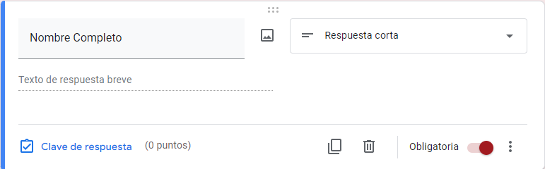
La pregunta de respuesta corta es ideal para preguntar sobre información específica, como el nombre, la edad o el número de teléfono. Permite que los encuestados den una respuesta breve y precisa en una o dos palabras. También ayuda en la recopilación y análisis de datos, ya que las respuestas son fáciles de procesar.

Slide 19
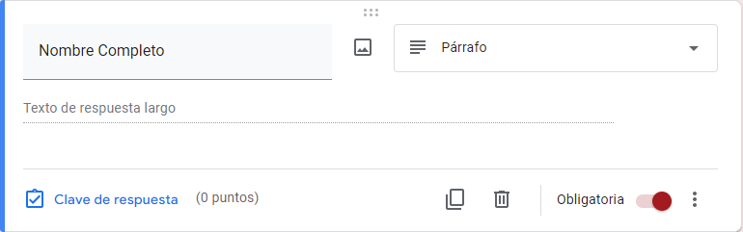
La pregunta de párrafo en Google Form se utiliza cuando se desea obtener respuestas detalladas y amplias. Son útiles para recopilar opiniones y sugerencias, ya que permiten a los encuestados explicar sus respuestas con más detalle. Sin embargo, se debe tener en cuenta que este tipo de pregunta puede requerir más tiempo y esfuerzo por parte del encuestado para responder correctamente.

Slide 20
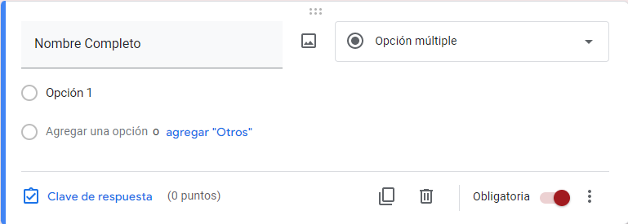
Se recomienda utilizar una pregunta de opción múltiple en una encuesta de Google Form cuando se desea recopilar información específica y limitada sobre una pregunta en particular. Las preguntas de opción múltiple ofrecen opciones predefinidas de respuesta que pueden ser más fáciles y rápidas para que los encuestados respondan.

Slide 21
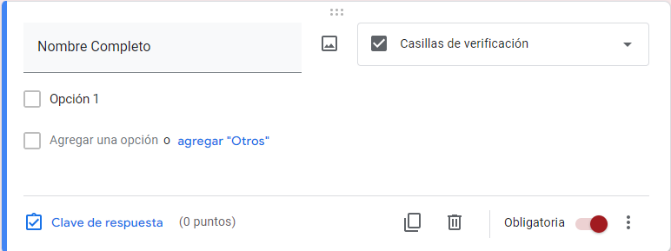
Se recomienda utilizar una pregunta de casillas de verificación en una encuesta de Google Form cuando se desea recopilar múltiples opciones de respuesta y permitir que los encuestados seleccionen más de una respuesta. Las casillas de verificación son útiles para recopilar datos demográficos y otras respuestas donde los encuestados pueden seleccionar más de una opción.

Slide 22
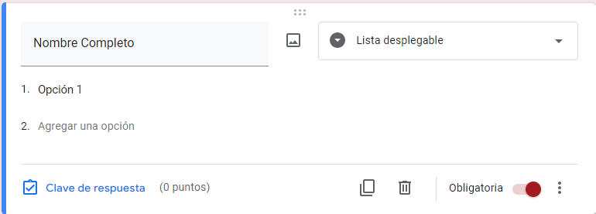
Las preguntas de lista desplegable son útiles cuando se quiere limitar las opciones de respuesta para una pregunta específica. Estas preguntas son útiles cuando se quiere evitar respuestas ambiguas o inesperadas de los encuestados. Además, pueden ayudar a simplificar el proceso de respuesta para los encuestados al presentar una lista predefinida de opciones de respuesta.

Slide 23
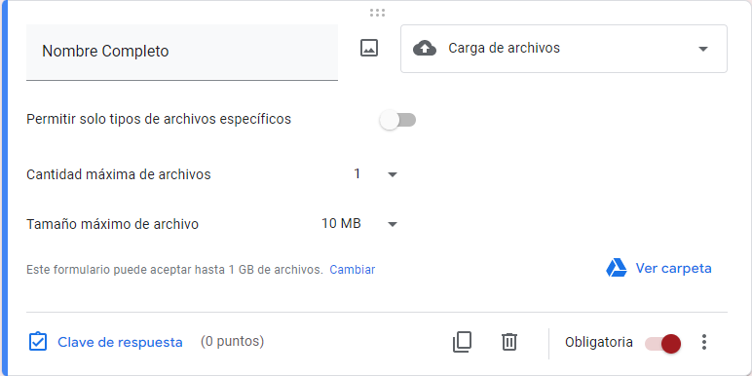
Una pregunta de carga de archivos en Google Form es útil cuando se desea que los encuestados proporcionen una respuesta en formato de archivo, como imágenes o documentos. Es ideal para recopilar información visual o material de referencia sobre un tema específico.

Slide 24
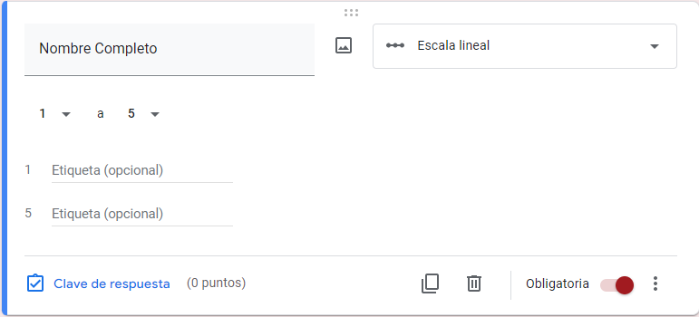
Las preguntas de escala lineal miden la opinión de los encuestados sobre un tema en una escala graduada. Son útiles para medir la satisfacción del cliente, la percepción de calidad, entre otros, y permiten a los encuestados indicar su opinión en una escala de puntuación, lo que facilita la interpretación de los resultados.

Slide 25
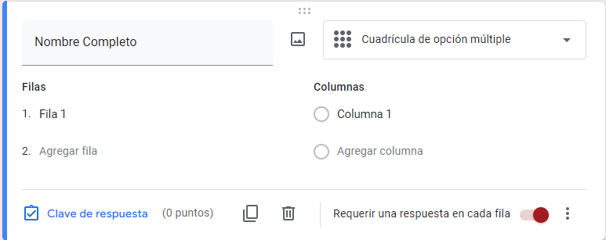
La pregunta de cuadrícula de opción múltiple en una encuesta de Google Form se usa para recopilar información sobre múltiples variables utilizando la misma escala de respuesta. Este tipo de pregunta es útil para comparar la opinión o percepción de los encuestados sobre diferentes aspectos de un tema en particular y facilita la presentación y análisis de los resultados de manera ordenada y coherente.

Slide 26
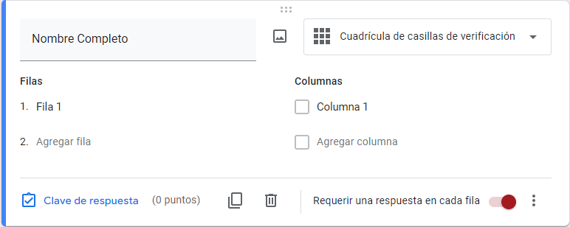
Se recomienda utilizar una pregunta de cuadrícula de casillas de verificación en una encuesta de Google Form cuando se desea que los encuestados elijan múltiples opciones de respuesta en diferentes variables. Este tipo de pregunta es útil para recopilar información detallada sobre las preferencias o hábitos de los encuestados.

Slide 27
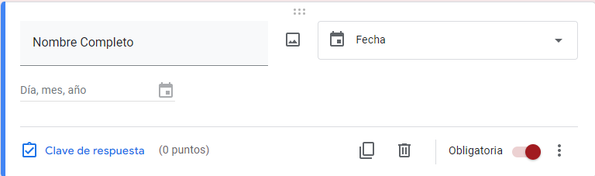
Se recomienda utilizar una pregunta de fecha en una encuesta de Google Form cuando se necesita recopilar información sobre una fecha específica, como la fecha de nacimiento o la fecha de un evento. Esto permite que los encuestados ingresen información de manera clara y ordenada para su posterior análisis.

Slide 28
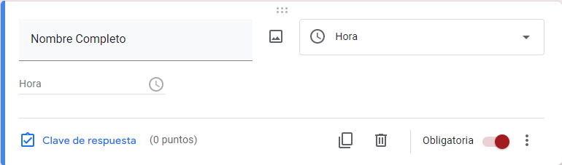
Una pregunta de hora en una encuesta de Google Form es útil cuando se desea recopilar información sobre la hora de un evento o actividad en particular. También puede ser útil para programar citas o reuniones en un horario específico.

